Slide 1
PRIM – Micro:bit
6-1 Periferie – tříbarevná dioda

Slide 2
Základní pojmy periférií
Periférie dělíme
Vstupní – čidla, tlačítko ...
Výstupní – diody, reproduktor ...
Vstupně – výstupní – např. paměťové karty (zde nepoužito)
Dle druhu toku dat
Digitální
Analogové

Slide 3
Tříbarevná dioda
Výstupní periférie
Může být zapojena digitálně i analogově
Čtyři vstupy
Společná (nejdelší pin):
Anoda (+)
Katoda (-) – použijeme, lépe se ovládá
Barvy
Červená
Modrá
Zelená

Slide 4
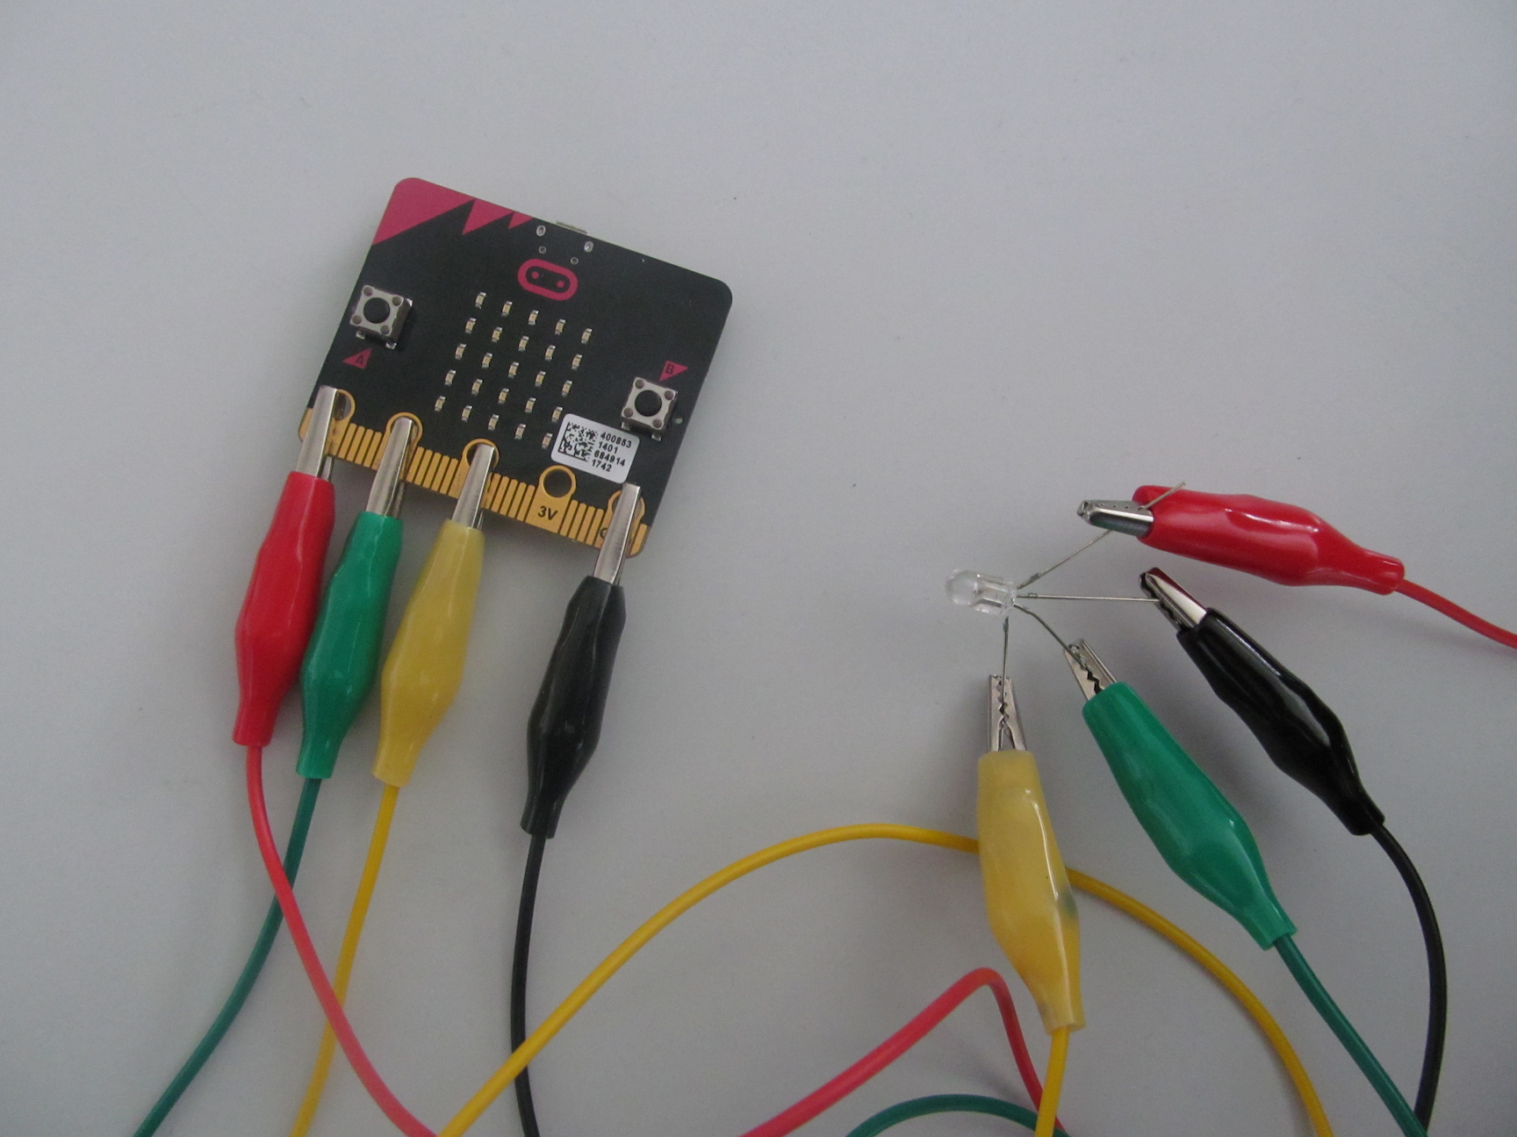
Zapojení

Slide 5
1 program
from microbit import *
pin0.write_digital(1)
sleep(2000)
pin0.write_digital(0)
pin1.write_digital(1)
sleep(2000)
pin1.write_digital(0)
pin2.write_digital(1)
sleep(2000)
pin2.write_digital(0)

Slide 6
1 program - úprava
﻿from microbit import *
A = [pin0, pin1, pin2]
for I in A:
I.write_digital(1)
sleep(2000)
I.write_digital(0)

Slide 7
Poznámky
V prvním programu byl použit digitální výstup – barva svítí nebo nesvítí
V upraveném programu je použita struktura pole pro seznam pinů – složitější datová struktura znamená jednodušší program (obecné pravidlo programování)
Následuje program, který analogově rozsvěcuje a zhasíná jednu barvu
Není to úplně analogový přístup, ale jeho diskretizace na 1024 hodnot.

Slide 8
Program rozsvěcení a zhasínání barvy
from microbit import *
while True:
for I in range(0, 1024):
pin0.write_analog(I)
sleep(2)
sleep(1000)
for I in range(1023, 0, -1):
pin0.write_analog(I)
sleep(2)

